Slide 1
Taller 3. Test de hipótesis Caso: Cáncer Benignos y Malignos - Area (mean)
Análisis de datos – Prof. David Porta
Maestría en Estadística Aplicada
Presentado por:
DIEGO HERRERA MALAMBO - malambod@utb.edu.co

Slide 2

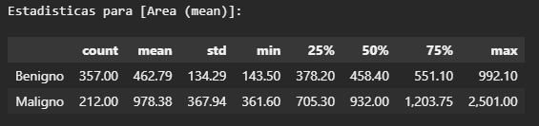
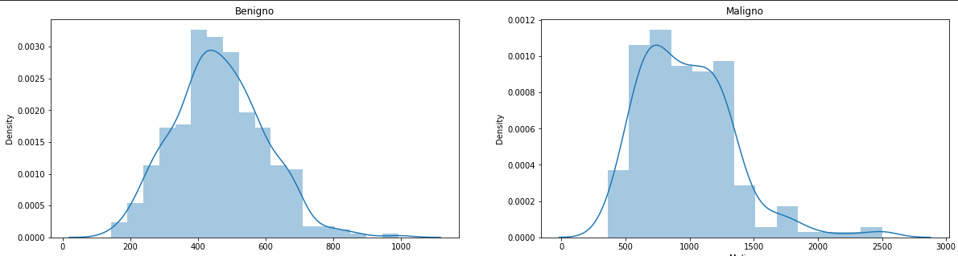
Análisis del Área(media) de las células con Cáncer benigno vs Cáncer maligno
Las malignas son menores que las Benignas
El area en promedio de las maligas es de mas del doble de las Benignas

Slide 3
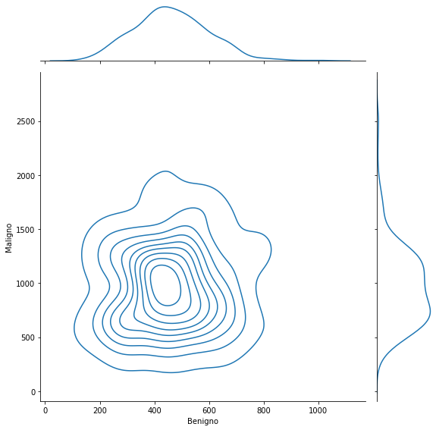
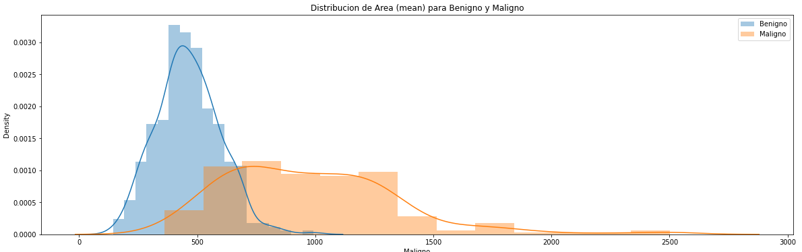
Distribución del Área promedio por Cáncer benigno vs Cáncer maligno
La distribucion de las muestras benignas tienen mas concentracion, una desviacion menor y las malignas tienen un area mayor en promedio con una desviacion mayor, lo que nos permite diferenciar entre las dos muestras
La concentracion de las celulas benignas y malignas estan concentradas en una sola seccion cuando, toca hacer revision normalizando las variables.

Slide 4
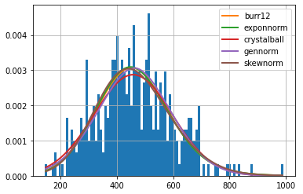
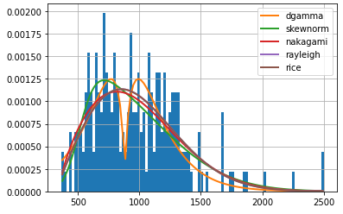
Prueba de hipótesis
Benigno
Maligno
Se valido si cumplen con Normalidad en las distribuciones y para todos las pruebas indico que no es normal, realizadon pruebas de: shapiro, varianza y t-test

